Slide 1
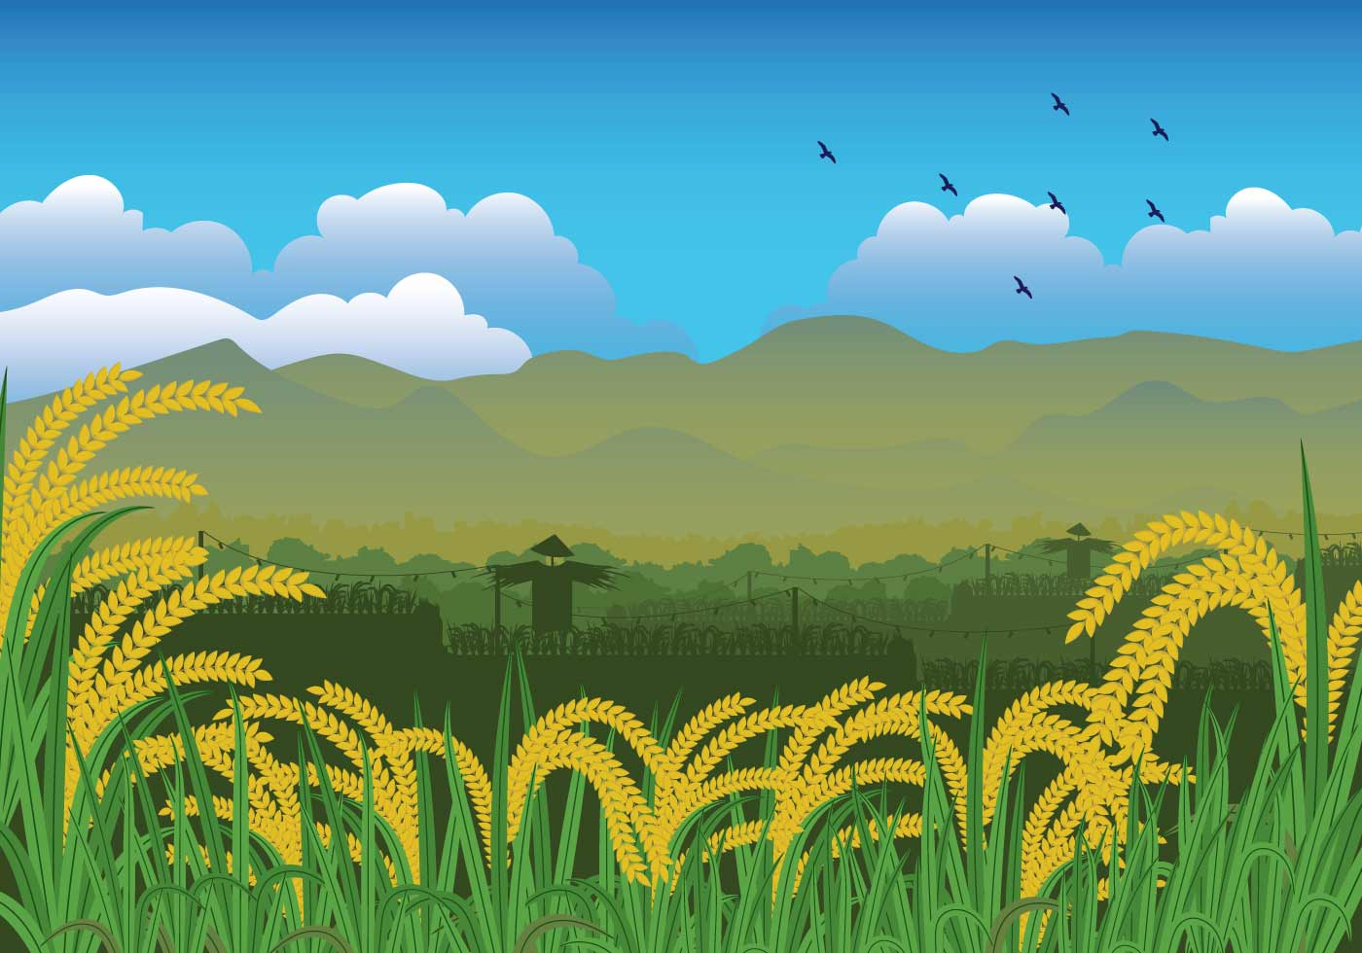
सामान्य कृषि खेतीबाली

Slide 2
परिचय

Slide 3
जापान प्रवेश गर्दा ध्यान दिनुपर्ने कुराहरु
जापानमा आउनुभन्दा अगाडीको 1 हप्ता भित्र घरपालुवा पशुपन्छीलाई नछुनुहोस् ।
सामान्यतया जापानमा प्रवेश (यसमा पुनःप्रवेश पनि पर्दछ) गरेको 1 हप्ता नबितेसम्म घरपालुवा पशुपन्छी राखिने भवन र त्यस वरपर नपस्नुहोस् ।
विदेशमा प्रयोग गरेको काम गर्दा लगाउने फोहोर पोसाक, जुत्ता, बुट आदि जापानमा लिएर नआउनुहोस् ।

Slide 4
जापान प्रवेश गर्दा ध्यान दिनुपर्ने कुराहरु
निरिक्षण प्रमाणपत्र नभएको मासु, ह्याम, ससेज, जस्ता उत्पादनहरु जापानमा लिएर आउनुहुदैन।
परिवार र चिनेको मान्छेहरुलाई सानो प्याकेजमा र सानो हुलाक सामाग्री (अन्तर्राष्ट्रिय हुलाक) मा मासुको उत्पादन आदि जापानमा नपठाउनुहोस् भनेर भन्नुहोस्।
अन्य,कृषि फार्मको जिम्मेवार व्यक्तिको निर्देशन पालन गरी, सुरक्षित ढंगमा काम गर्नुहोस् ।

Slide 5
जापानमा गरिने सामान्य खेतीपाती
1

Slide 6
जापानमा गरिने सामान्य खेती
पाठ 1
1. धान खेती
2. तरकारी
3.फलफूलको रुख

Slide 7
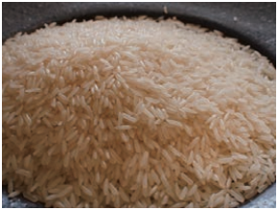
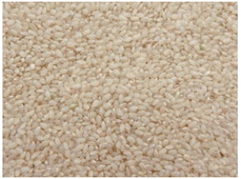
1 धान खेती
धानको खेती गर्ने
किसिम: एशियन र अफ्रिकन धान
इन्डीकाको खैरो चामल
जापानीकाको खैरो चामल

Slide 8
1. धानको खेती
चामल: धानको बाहिरी खोस्टा निकाले पछि चामल बन्छ ।
घरपालुवा पशुपन्छीको आहाराको निम्ति साथै धान र चामल पीठो जस्ता प्रशोधन प्रयोजन उद्देश्यको लागि धान खेती गरिन्छ ।
संलग्न कार्यहरू: टिलेज, रोप्ने, कटनी गर्ने, थ्रिशिङ गर्ने र तयारी गर्ने कामलाई यन्त्रीकरण गरिन्छ।

Slide 9
जापानमा गरिने सामान्य खेती
पाठ 1
1. धान खेती
2. तरकारी
3. फलफूलको रुख

Slide 10
2. तरकारी
ग्रिन हाउसको प्रयोग गरी सुविधा सम्पन्न खेतीका साथै खुल्ला खेतको खेती गरी सक्रिय रुपमा खेती गरिन्छ ।
कन्दमूल तरकारी-जरा तथा गानोको प्रयोग गरिन्छ ।
हरियो सागपात-पातहरुको प्रयोग गरिन्छ ।
फलफूल तरकारी-फलको प्रयोग गरिन्छ ।

Slide 11
2. तरकारीहरु
उन्नत जात (ब्रिडिङ) तथा खेती प्रविधिमा सुधार गरी उच्च गुणस्तरको तरकारी उत्पादन गरिएको छ ।
बाह्रमासे खेती
कृषकहरुले संरक्षित संरचनामा गरिने खेती र छोप्ने सामाग्रीको विस्तारको कारण,एकै जातिको तरकारीहरु
बाह्रै महिना उत्पादन गरिरहेका छन् ।

Slide 12
जापानमा गरिने सामान्य खेती
पाठ 1
1. धान खेती
2. तरकारी
3. फलफूलको रुख

Slide 13
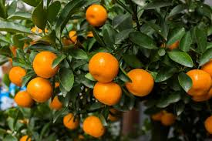
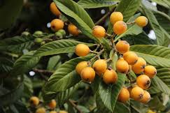
3. फलफूल रुखको खेतीपाती
सदाबहार फलफूलको रुख
-हरियो रहने र बर्षभरि बाँच्ने रुख
सुन्तला
लोकाट

Slide 14
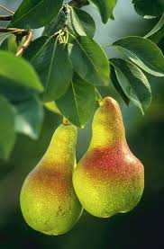
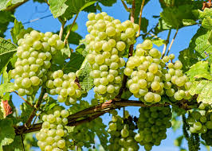
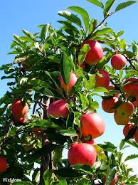
3. फलफूल रुखको खेतीपाती
पतझर फलफूलको रुखहरु
- वसन्त र ग्रीष्म ऋतुमा फुल्छ र यसका सबै पातहरू पछि झर्छ ।
नासपती
अंगुर
स्याउ

Slide 15
कृषि खेती
2

Slide 16
कृषि खेती
पाठ 2
1. प्रत्येक अङ्गको विकास
2. रोपण प्रणाली र खेतीको प्रकार
3. बीउ रोप्ने
4. बेर्ना उमार्ने र बेर्ना सार्ने
5. सिँचाइ (पानी हाल्ने)

Slide 17
1. प्रत्येक अङ्गको विकास
① बिरुवाको शरीर
② पोषण विकास र प्रजनन विकास
③ प्रकाश संश्लेषण
④ श्वासप्रश्वास
⑤ वाष्पीकरण
⑥ पौष्टिक पानीको शोषण
⑦ फूलको मुना पलाउनु

Slide 18
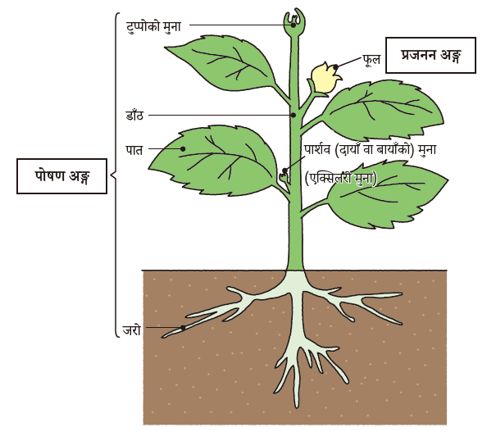
① बिरुवाको शरीर
- प्रजनन विकास
-पोषण विकास

Slide 19
② पोषण विकास र प्रजनन विकास
पोषण विकास
-पात,डाँठ,जरो जस्तो पोषण अङ्ग
ठुलो विकास हुने
प्रजनन विकास
- फल र बीउ विकास हुने
पोषण विकासबाट प्रजनन विकासमा परिवर्तन हुने सर्त र विधि बिरुवाको प्रकार अनुसार फरक हुन्छन्।
.

Slide 20
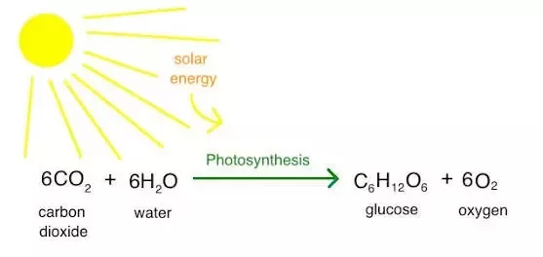
③ प्रकाश संश्लेषण
बिरुवाहरूले प्रकाश संश्लेषण गर्छन्।
सौर्य शक्ति
प्रकाश जति तेज हुन्छ बिरुवाले त्यति नै धेरै प्रकाश संश्लेषण गर्छ।
प्रकाश संश्लेषण
1
2
3
4
प्रतिक्रिया
उत्पादन

Slide 21
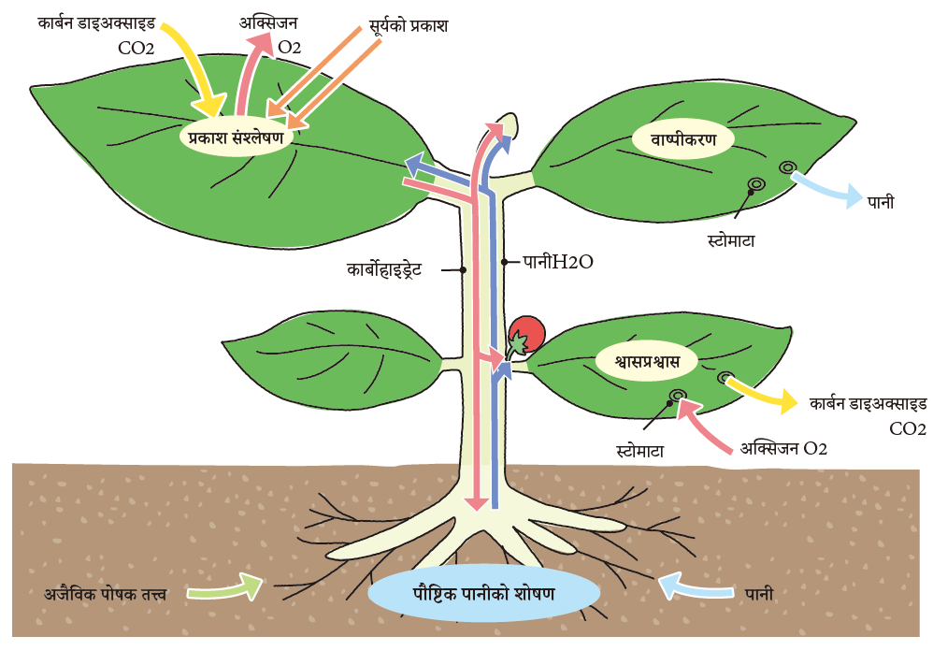
④ श्वासप्रश्वास
बिरुवाहरूले सास फेरिरहेको हुन्छन्।
धेरै विकास भइरहेको बेला र उच्च तापक्रम भएको बेला बिरुवाहरूले सक्रिय रूपमा सास फेर्ने गर्छन्।

Slide 22
④ श्वासप्रश्वास
राति उच्च तापक्रम भयो भने धेरै सास फेरी, दिउँसो बनाएको कार्बोहाइड्रेटको ठूलो मात्राको उपभोग हुने हुनाले, बिरुवाहरूमा कम मात्र कार्बोहाइड्रेट बाँकी हुन्छ।

Slide 23
⑤ वाष्पीकरण
बिरुवाहरूको पातको स्टोमाटाबाट पानी बाहिर निस्केर जान्छ।

Slide 24
⑥ पौष्टिक पानीको शोषण
बिरुवाहरूले जराबाट माटोमा भएको पोषक तत्त्व र पानी सोस्छन्।

Slide 25
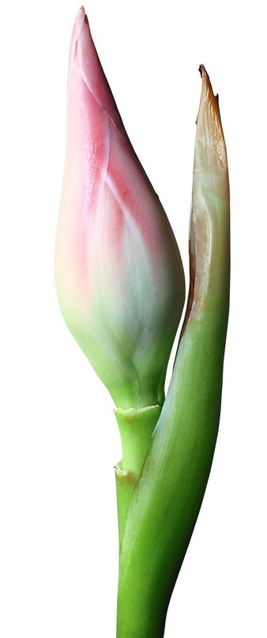
⑦ फूलको मुना पलाउनु
फूलको मुना छुट्टिनु
निश्चित मात्रामा पोषण विकास भयो भने प्रजनन विकास सुरु भई फूलको
मुना पलाउँछ

Slide 26
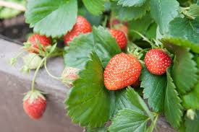
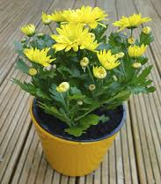
⑦ फूलको मूना पलाउनु
छोटो- दिनको बिरुवा
छोटो दिनको आवश्यकता पर्ने बिरुवाहरू भनेको निश्चित समय भन्दा लामो समय अँध्यारो भयो
(उज्यालो समय छोटो भयो) भने फूलको मुनामा छुट्टिने बिरुवाहरू हुन।
गोदावरी
स्ट्रबेरी

Slide 27
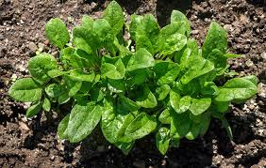
⑦ फूलको मुना पलाउनु
लामो-दिनको बिरुवा
लामो दिनको आवश्यकता पर्ने बिरुवाहरू भनेको निश्चित समय भन्दा छोटो समय अँध्यारो भयो
(उज्यालो समय लामो भयो) भने फूलको मुनामा छुट्टिने बिरुवाहरू हुन्।
पालुङ्गो

Slide 28
सारांश
पाठ 1
पाठ 2
जापानमा गरिने सामान्य खेती
कृषि खेती
धान खेती
तरकारी
फलफूलको रुख
प्रत्येक अङ्गको विकास

